Slide 1



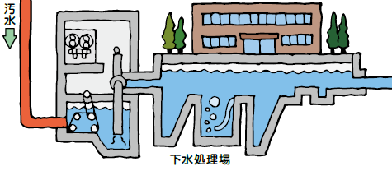


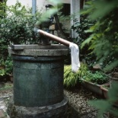

環境調和型バイオマス資源活用モデル事業
（国土交通省連携事業）
委託
平成30年度予算案８億円（平成29年度予算額８億円）
実施期間：平成28年度~平成30年度
担当課：地球局事業室見える化L（03ｰ5521ｰ8355）
施策番号：50
家畜ふん尿や食品残さを有効利用！
１．委託対象:地方公共団体、民間事業者等
２．実証するモデル:
①家畜ふん尿や食品残さ等をバイオマス発電で有効活用。
②発生する液肥を処理する施設及び下水処理場において、発電した電力及び
発電の際の熱を活用し、施設を徹底的に省CO2化。
③液肥の適正処理による環境負荷の低減
家畜糞尿・食物残さ等
発電
メタン発酵
バイオマス発電
熱供給
液肥の発生
下水処理施設との
連携による適正処理
家畜ふん尿や食品残さ等を活用するバイオマス発電では、液肥による地下水汚染が顕在化する例がある。
下水処理施設
○家畜ふん尿や食品残さ等をバイオマス発電で有効活用。
○発生する液肥を処理する施設及び下水処理場において、発電した電力及び発電の際の熱を活用し、施設を徹底的に省CO2化。
○液肥の適正処理による環境負荷の低減
散布
地下水への
影響の懸念
省CO2かつ低環境負荷なバイオマス利活用モデルを確立し、低炭素社会と循環型社会の同時達成に貢献
１
平成30年度予算案８億円
（平成29年度予算額８億円）
実施期間：平成28年度~平成30年度
補助率：2/3
担当課：地球局事業室見える化L（03ｰ5521ｰ8335）

Slide 2
モデル事業例：熊本県熊本市
既存の下水処理場と連携し、家畜排せつ物の液状分を下水処理場に運搬し、消化ガス発電の原料として有効活用し、消化ガス発電で得られた電力、回収した熱は場内で利用するモデル事業。
熊本市東部浄化センター
（家畜排せつ物処理施設）
家畜排泄物
終末下水処理場
乳牛の家畜排せつ物は水分が多く、堆肥化が困難で多くが自家飼料畑へ還元され、地下水汚染の原因になっていた。
消化ガス発電で得られた電力、回収した熱は場内で利用する（消化槽の加温）。
メタン発酵により生じる消化液は通常の下水処理ライン（標準活性汚泥法）で処理を行う。
2

Slide 3
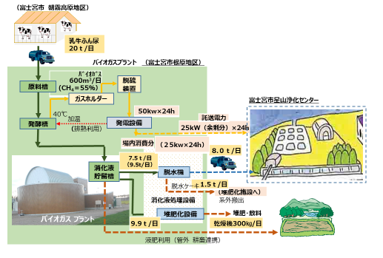
モデル事業例：富士開拓農業協同組合
ふん尿を原料としたバイオマス発電プラントを建設し、プラントから排出される消化液は液肥としての活用し、余剰分は適正処理すると伴に、プラントにて発電される電気は上記浄化センターへ送電。
乳牛約350頭からふん尿20ｔ/日を収集しバイオマスプラントで発電し、消化液を下水場で処理した場合と、現状のふん尿スラリーを土壌散布した場合との比較では、年間241トンのCO2削減効果が見込まれる。
3

